Slide 1
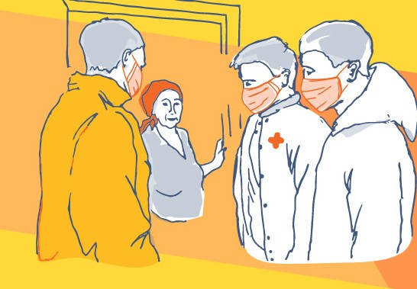
ОБЩЕРОССИЙСКАЯ АКЦИЯ #МЫВМЕСТЕ —
идея, объединившая страну в период COVID-19

Slide 2
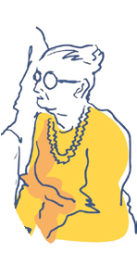
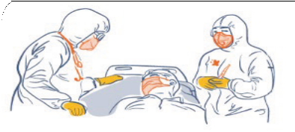
ЗАЧЕМ?
КТО?
КОГДА?
Чтобы помочь пожилым и маломобильным людям
118 985
волонтеров
средний возраст 34 года
16 марта открыты волонтерские штабы
в 12 регионах России
21 марта на территории всей страны
а также медикам
сотрудникам социальных учреждений
НКО
и другим нуждающимся в помощи и поддержке
9 402
партнеров,
включая 2 088 компаний
акция продлилась до 10 июля
и продолжается по сей день там, где нужна помощь
2

Slide 3
ИТОГИ И ВЫВОДЫ. МОЩНОЕ ВОЛОНТЕРСКОЕ ДВИЖЕНИЕ
Пандемия показала, что в России создана широкая сеть волонтерских организаций, готовых участвовать в решении сложных социальных проблем вместе с государством. За последние годы в обществе сформировалась культура добрых дел, а в регионах отлаженная инфраструктура и система координации.
118 985
волонтеров акции:
Покупали и доставляли товары первой необходимости (продукты, лекарства)
Помогали медицинскому персоналу в более чем 300 больницах
Оказывали психологическую помощь Оказывали юридическую помощь Общались с подопечными социальных
учреждений, в том числе в роли «онлайн-няни»
Развозили волонтеров и медработников на своих машинах
и многое другое.
На портале DOBRO.RU создана категория КОРОНАВИРУС для удобной навигации по всем тематическим мероприятиям и проектам в любом городе России.
Все волонтеры прошли двухэтапное обучение:
базовый курс на Добро.Университете (подготовлен с Роспотребнадзором и главным внештатным гериатром России)
инструктаж и обучение (в региональном волонтерском штабе)
были обеспечены масками, перчатками, антисептиками, транспортом
4

Slide 4
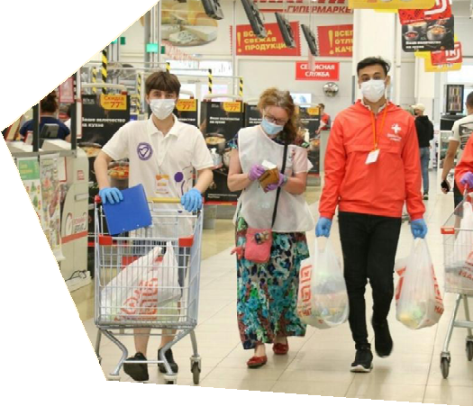
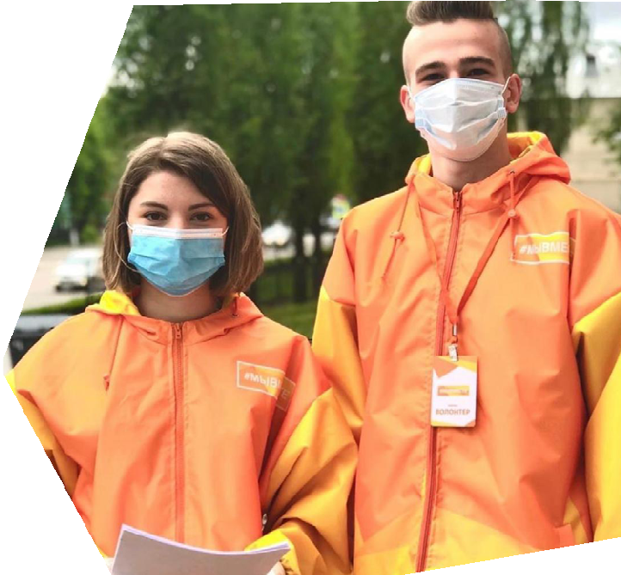
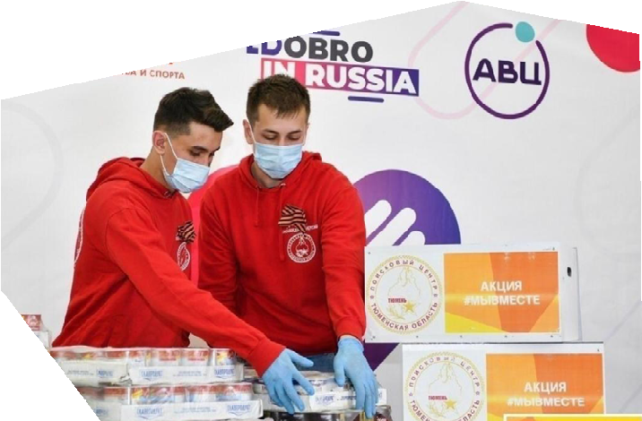
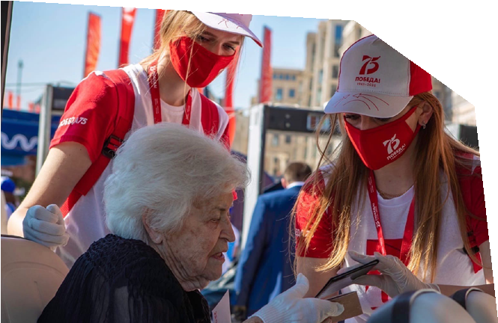
ИТОГИ И ВЫВОДЫ.
ИДЕЯ, КОТОРАЯ ОБЪЕДИНЯЕТ
Акция #МЫВМЕСТЕ стала общенациональной идеей взаимопомощи, солидарности и ответственности. Идеей, объединившей очень разных людей, но близких по ценностям и духу.
90% россиян доверяет волонтерам
Наша цель — превратить #МЫВМЕСТЕ в постоянно действующее сообщество, которое будет реагировать на возникающие в стране про- блемы и находить решения благодаря синергии.
МЫ ВЕРИМ,
ЧТО
НАШЕ СООБЩЕСТВО СМОЖЕТ ПРИНЕСТИ СТРАНЕ И ЛЮДЯМ ВЕСОМУЮ ПОЛЬЗУ.
15

Slide 5
НАГРАЖДЕНИЕ СТУДЕНТОВ АКМУЛЛИНСКОГО УНИВЕРСИТЕТА, УЧАСТНИКОВ ОБЩЕРОССИЙСКОЙ АКЦИИ ВЗАИМОПОМОЩИ «#МЫВМЕСТЕ»

Slide 6
ГАЛИЕВА ИРИНА РАВИСОВНА
Председатель профсоюзного комитета БГПУ им. М.Акмуллы
Призер конкурса «Студенческий лидер БГПУ им. М. Акмуллы»

Slide 7
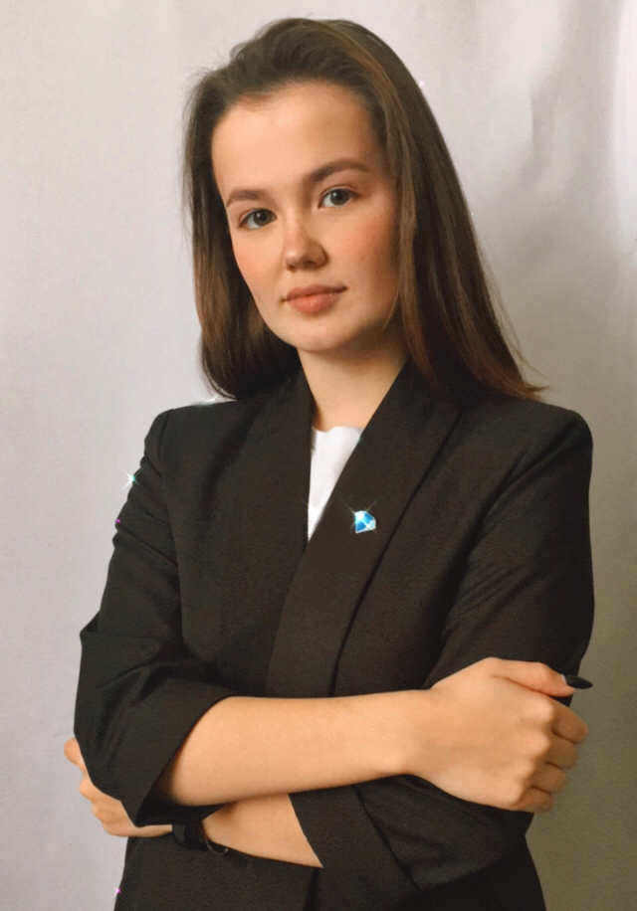
БАТЫРОВА РАШИДА РИШАТОВНА
SMM-менеджер Волонтерского центра БГПУ им. М. Акмуллы
Специалист по информационному обеспечению Акмуллинской онлайн-школы «Online-наставник» и проекта «Воплощая мечты»

Slide 8
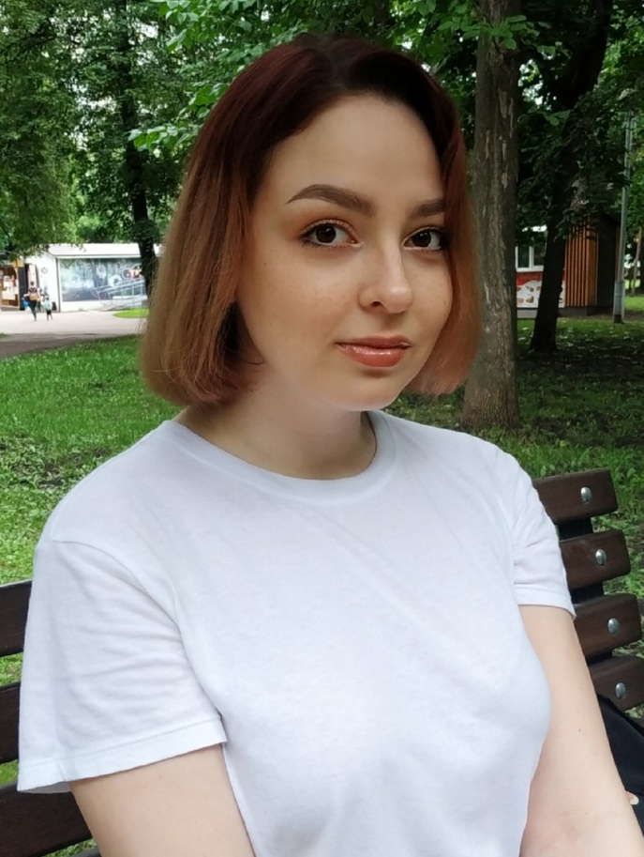
ГАТАУЛЛИНА РАЛИНА РОЛАНОВНА
Волонтер реабилитационных программ БФПТБД «Потерь нет»
Соорганизатор школы добровольца «Мастерская «Быть нужным – просто!»

Slide 9
КУЗНЕЦОВА ЕСЕНИЯ ВЛАДИМИРОВНА
Председатель студенческого совета ИФОМК
Куратор проекта «Волонтёры родного языка»
Наставник Акмуллинской онлайн-школы «Online-наставник»

Slide 10
РАМАЗАНОВ ИНСАФ АЛМАЗОВИЧ
Координатор волонтёрского движения ИФМЦН
Координатор онлайн-наставников ИФМЦН
Волонтёр проектов «Помоги учиться дома»
Волонтёр Конституции

Slide 11
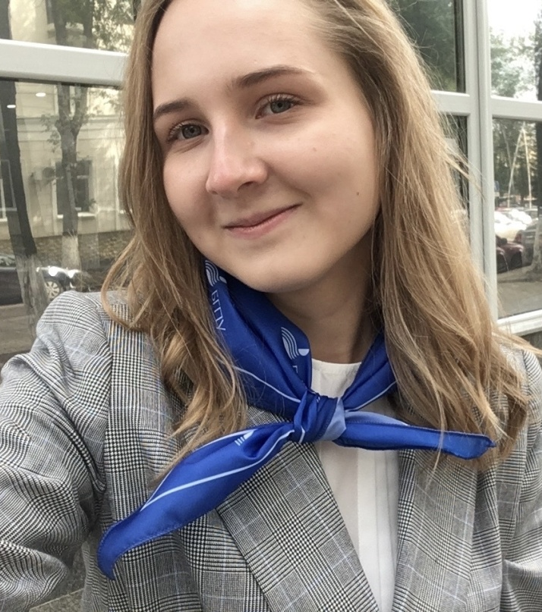
СОБКО КСЕНИЯ ВЛАДИМИРОВНА
Наставник Акмуллинской онлайн- школы «Online-наставник»

Slide 12
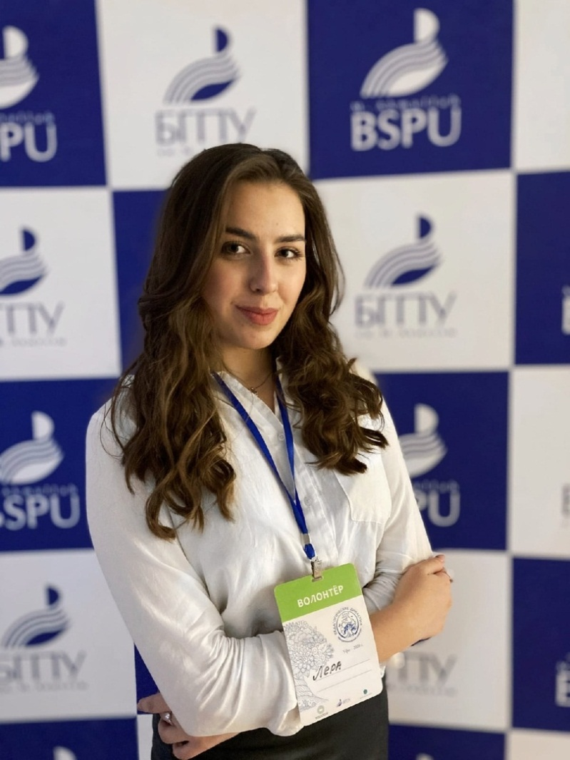
СУЛТАНОВА ЛЕРА РАДИКОВНА
Координатор волонтёрского движения ИП
Руководитель социального проекта «Мастерская «Быть нужным-просто!»
Координатор волонтёров социального проекта «Школа финансовой грамотности для подростков»

Slide 13
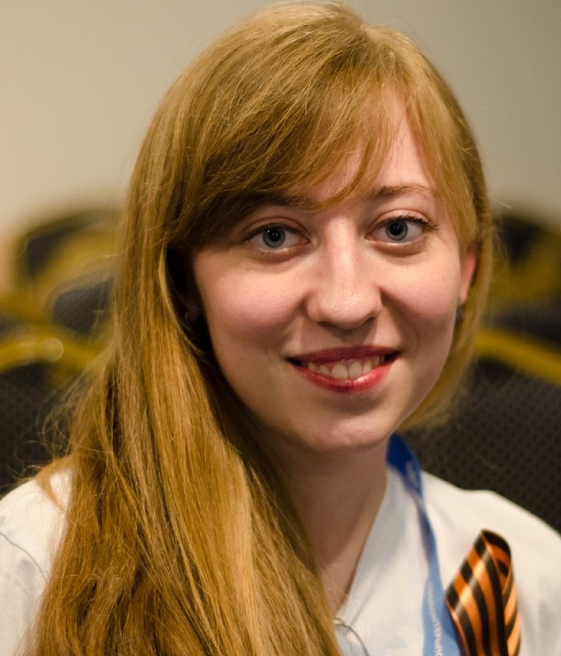
ЦУЦЕРОВА КСЕНИЯ СЕРГЕЕВНА
Победитель Международного конкурса «Внуки Победы. Севастополь»
Волонтёр программ «Сто улыбок»
Наставник Акмуллинской онлайн-школы «Online-наставник»

Slide 14
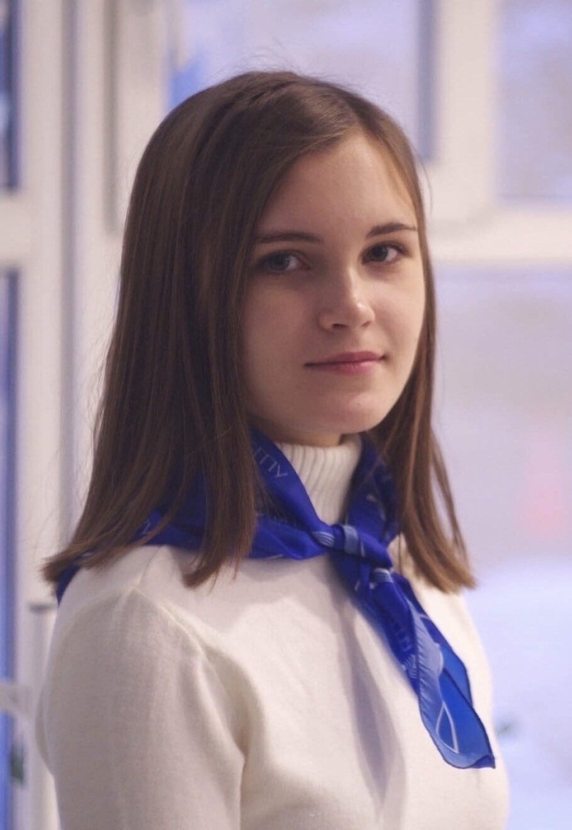
ЧЕРНОВА СИЛЬВИЯ АНАТОЛЬЕВНА
Куратор штаба Здоровья БГПУ им. М. Акмуллы
Заместитель руководителя проекта «Делай ставку на ZОЖ»

Slide 15
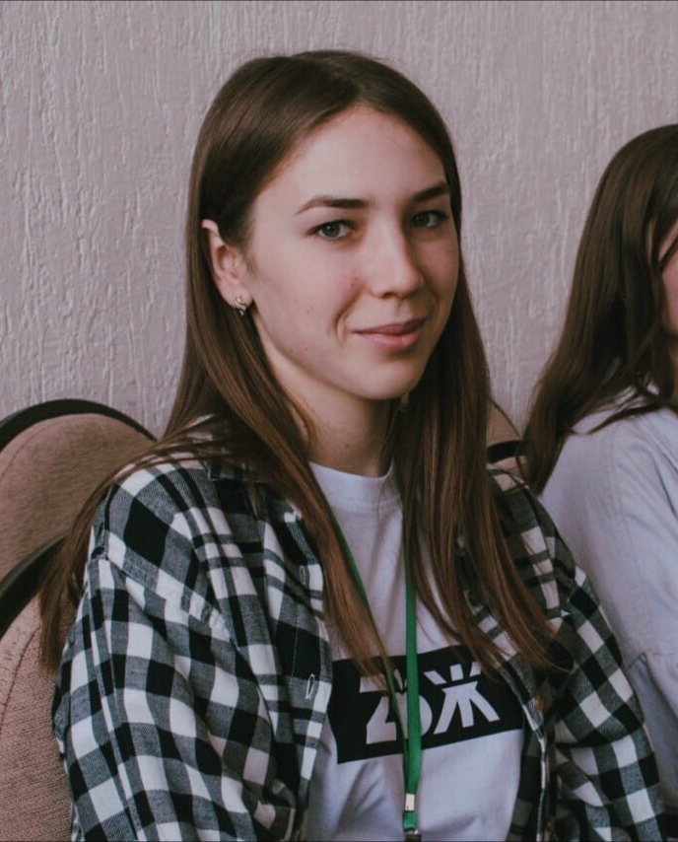
ЯМАЛЕЕВА ГУЛЬШАТ РАДМИРОВНА
Координатор участников проекта «Делай ставку на ZOЖ»
Волонтер проекта «Наша забота»

Slide 16
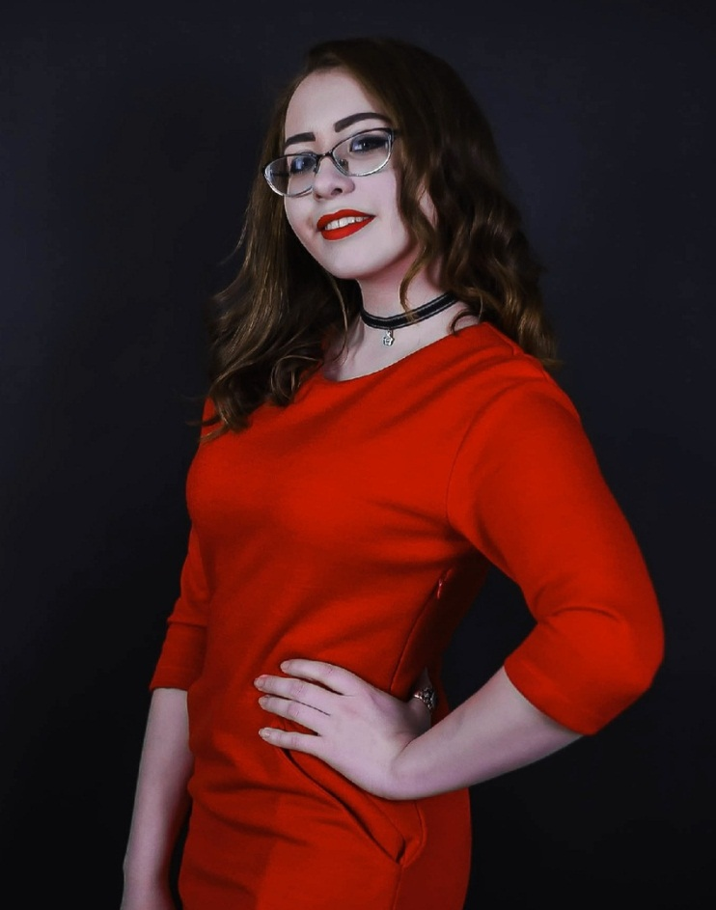
МУХЕТДИНОВА ЭВЕЛИНА АЛМАЗОВНА
Заместитель руководителя Волонтёрского центра БГПУ им.М.Акмуллы
Специалист проекта «Воплощая мечты»
Куратор проектов «Делай ставку на ZОЖ!», «Мастерская «Быть нужным – просто!»
Организатор межрегионального конкурса «Лучшая педагогическая династия»
Модератор Всероссийской акции «Бессмертный полк-online»
Куратор Волонтёров Конституции

Slide 17
НАГРАЖДЕНИЕ ВОЛОНТЕРОВ АКМУЛЛИНСКОГО УНИВЕРСИТЕТА ПАМЯТНОЙ МЕДАЛЬЮ ОБЩЕРОССИЙСКОЙ АКЦИИ ВЗАИМОПОМОЩИ «#МЫВМЕСТЕ»

Slide 18
АНДАРЯНОВА ЮЛИЯ ЮРЬЕВНА
Модератор акции «Бессмертный полк-online»
Волонтёр акции #МыВместе Калтасинского района
Наставник Акмуллинской онлайн-школы «Online-наставник»

Slide 19
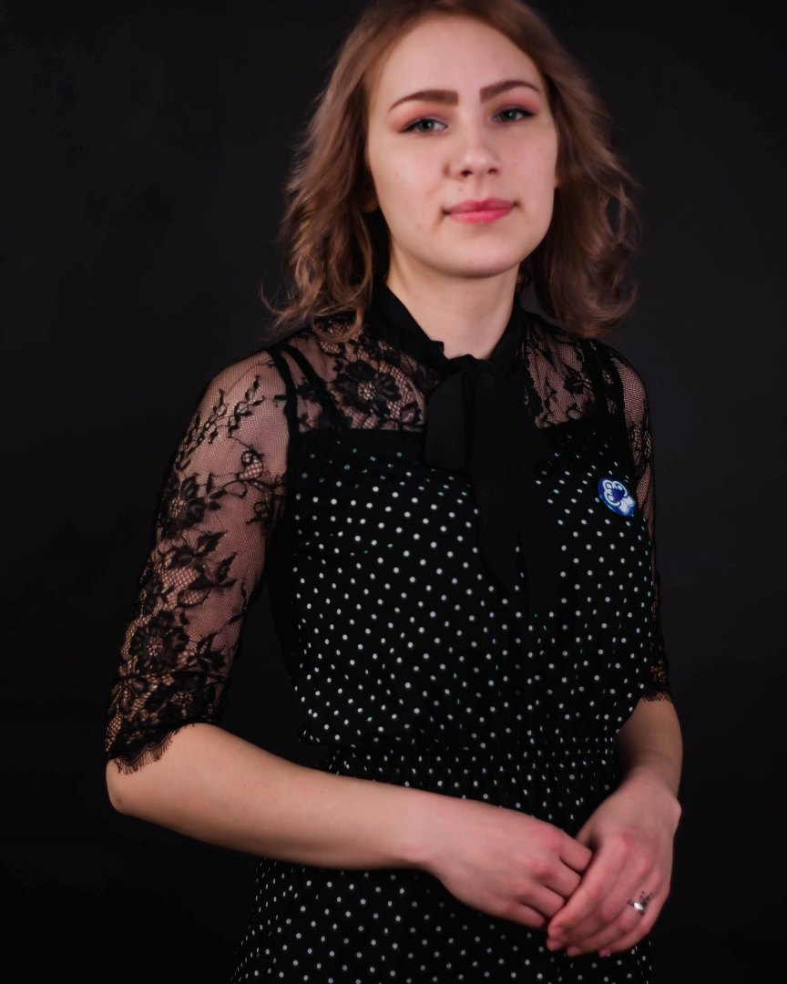
ГАЛИХАНОВА ЮЛИЯ ИЛЮСОВНА
Координатор волонтерского движения ИФОМК БГПУ им. М. Акмуллы
Член Молодёжного совета при районном Совете Калтасинского района РБ
Волонтёр акции #МыВместе Калтасинского района

Slide 20
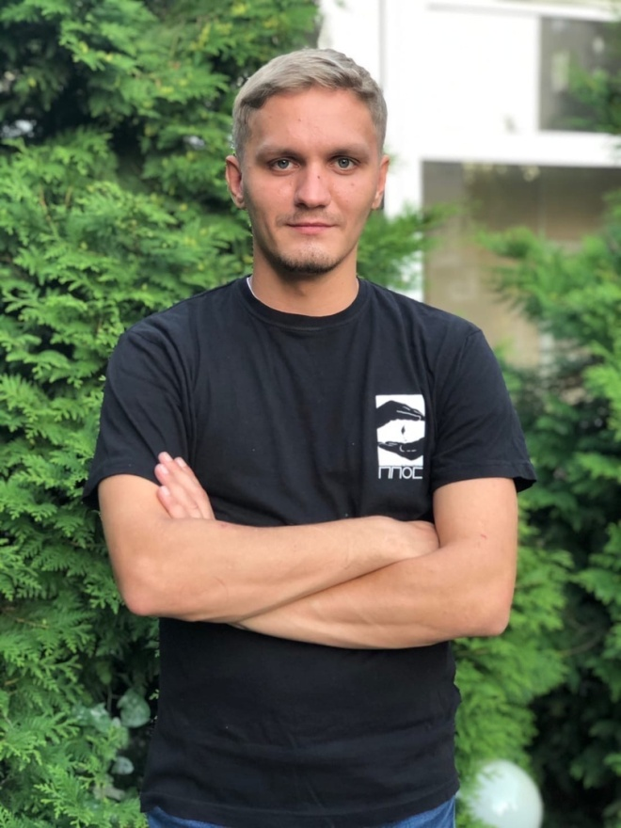
ШЕРСТОБИТОВ СЕРГЕЙ ЮРЬЕВИЧ
Руководитель Мобильного отряда «Школа безопасности» Республики Башкортостан
Руководитель Всероссийского Студенческого Корпуса спасателей БГПУ им. М.Акмуллы
Победитель Всероссийской Олимпиады «От предмета ОБЖ к безопасной жизни»

Slide 21
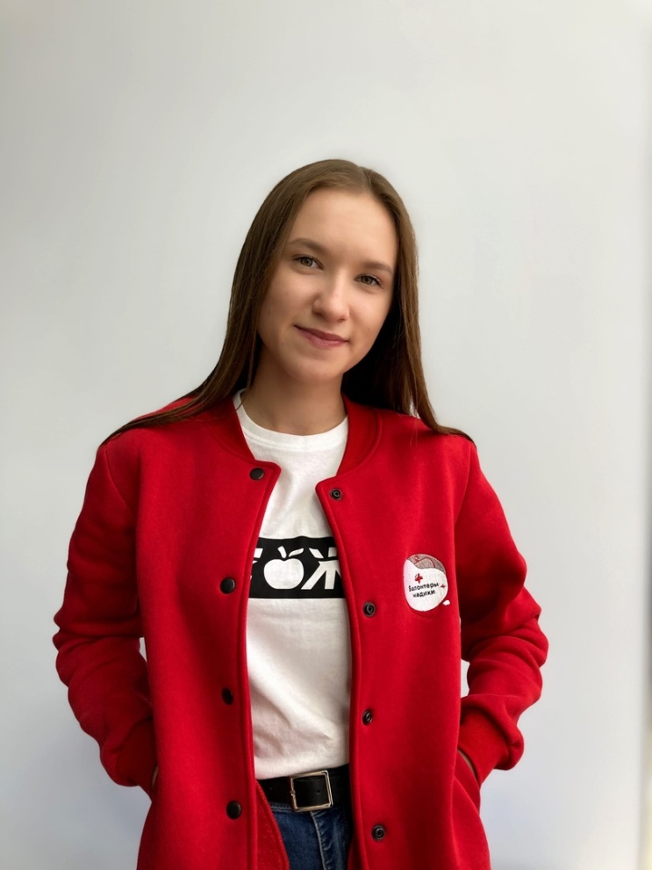
ЯГАФОРОВА ЛИАНА АЛЕКСАНДРОВНА
Руководитель проекта «Делай ставку на ZOЖ!»
Полуфиналист конкурса «Доброволец России - 2020»
Обладатель гранта Всероссийского конкурса «Готов к победам» и Фонда президентских грантов (проект «Они сражались за Родину»)

Slide 22
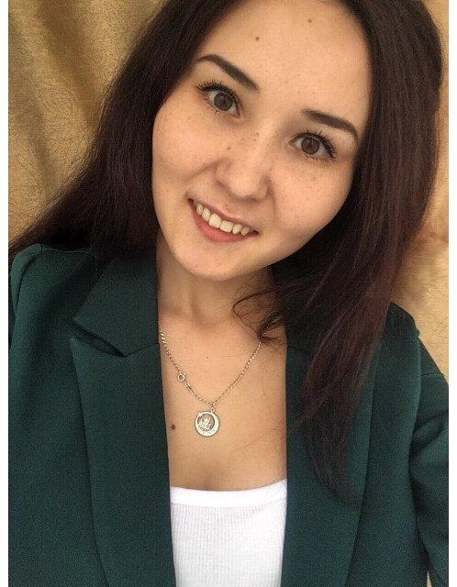
ЯРУЛЛИНА ЛЯЙСАН ФАРВАЗОВНА
Экс-координатор волонтерского движения ИП БГПУ им. М. Акмуллы
Волонтёр акции #МыВместе Хайбуллинского района

Slide 23
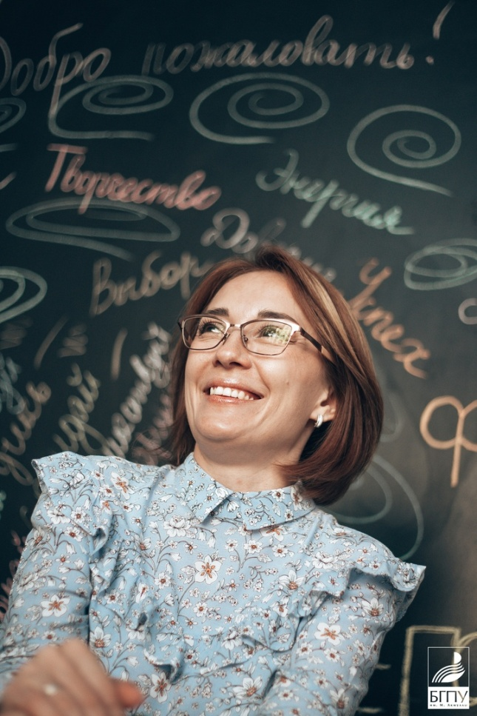
КОЖЕВНИКОВА ЛИАНА РАФИСОВНА
Начальник отдела воспитания молодежи Департамента по воспитательной работе и молодежной политике
Руководитель Волонтерского центра БГПУ им. М.Акмуллы
Исполнительный директор межрегионального конкурса «Лучшая педагогическая династия»

Slide 24
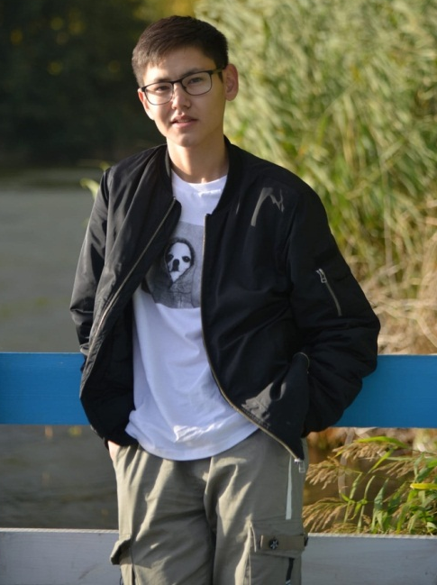
ЛАТИПОВ АСЫЛБЕК НУРГАЗЫУЛЫ
Специалист по информационному обеспечению проекта Акмуллинской онлайн-школы «Online-наставник» и «Воплощая мечты»

Slide 25
ГАЛЯУВА ЭЛИНА РАИЛЕВНА
Куратор направления «Волонтёры Победы» в БГПУ им. М. Акмуллы
Специалист проекта «Воплощая мечты»
Наставник Акмуллинской онлайн-школы «Online-наставник»

Slide 26
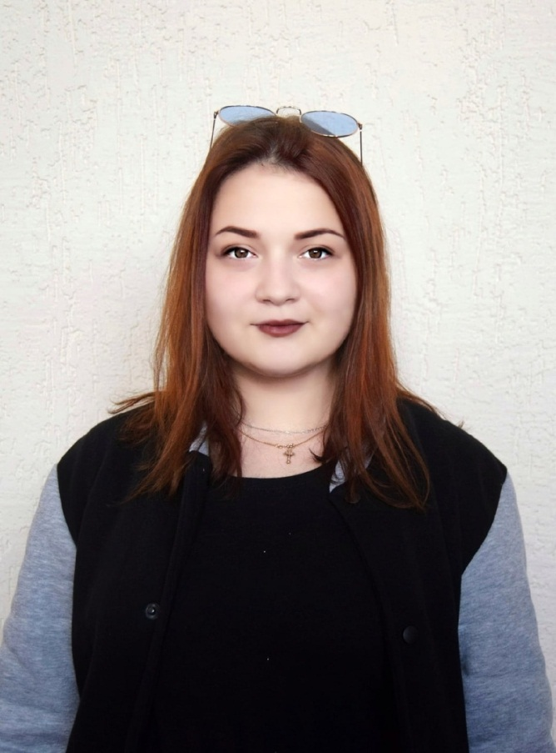
МИХАЙЛОВА АНАСТАСИЯ ВЛАДИМИРОВНА
Полуфиналист конкурса «Доброволец России – 2020»
Руководитель проекта «Сказочное детство»

Slide 27
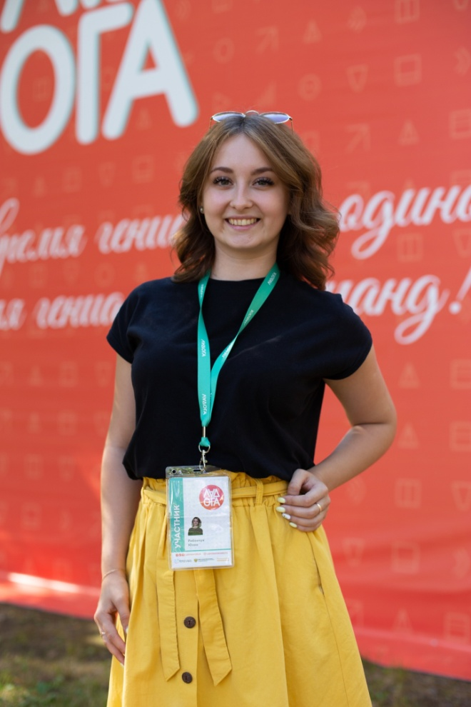
РИБЕНЧУК ЮЛИЯ ВЯЧЕСЛАВОВНА
Руководитель городского молодежного проектного офиса «Молодежная инициатива в действии»
Руководитель исполнительного комитета местного отделения Всероссийского общественного движения «Волонтеры Победы»
Руководитель социальных проектов «Мастерская «Быть нужным-просто» и «Творческая мастерская «Я рядом»

Slide 28
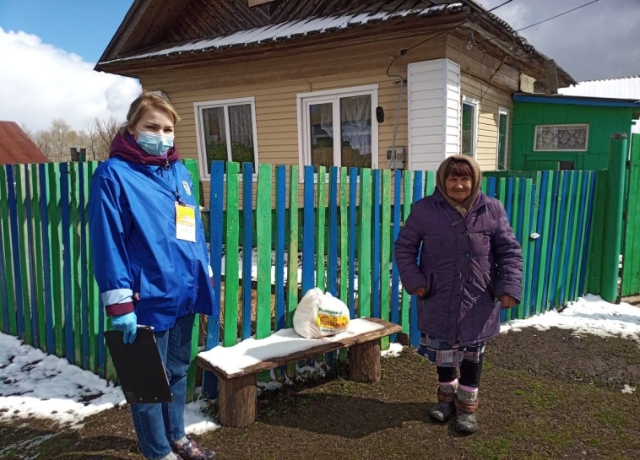
Спасибо за участие
Спасибо за неравнодушие

